Slide 1

MI MASCOTA
FAVORITA

Slide 2




Slide 3

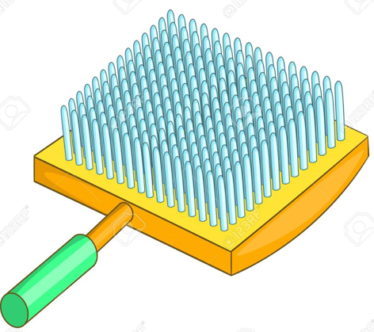

Slide 4
